Slide 1
Santé émotionnelle

Slide 2
Qu'est-ce que la santé émotionnelle ?
Notes:
APERÇU :
Qu'est-ce que la santé émotionnelle ?
La santé émotionnelle est identique à la santé mentale. Elle privilégie la santé de l'esprit, les pensées et les émotions.
Il est important que nous apprenions à garder une bonne santé émotionnelle, tout en apprenant à rester en bonne santé physique !
Nous devons prendre soin de nous à l'intérieur comme à l'extérieur !

Slide 3
Votre rôle en tant que messager de la santé
Au niveau individuel :
Utilisez et partagez vos stratégies avec d'autres !
Au niveau de l'équipe :
Ajoutez des stratégies aux entraînements ou aux Jeux !
Au niveau du programme :
Créez des messages avec le personnel du Programme !
Notes:
En tant que messagers de la santé, vous pouvez aider la communauté Special Olympics à rester sur la bonne voie en matière de santé émotionnelle.
En voici quelques exemples :
Au niveau individuel : faire un exercice de respiration avec un ami si vous remarquez qu'il se sent stressé.
Au niveau du programme : Travaillez avec le personnel du programme Special Olympics pour créer des messages sur les réseaux sociaux qui peuvent être partagés avec la communauté de votre programme Special Olympics.
Au niveau de l'équipe : Travaillez avec votre entraîneur pour partager des "astuces pour professionnels" de santé mentale avec vos coéquipiers avant ou après l'entraînement.

Slide 4
Émotions
Notes:
Concepts généraux de santé émotionnelle - il ne s'agit pas seulement de se sentir heureux ou triste. Parlez-nous des autres émotions que vous ressentez. Comment vos émotions se manifestent-elles ?
Il est normal de ressentir les émotions diversement - même de la tristesse ou de la colère ! Pour les personnes qui ont le film "Inside Out", vous saurez que TOUTES nos émotions travaillent ensemble pour faire de nous des personnes bien équilibrées, capables de réagir aux événements ou aux situations de manière appropriée.
Le plus important est de trouver des outils pour essayer de vous remettre en selle... il n'est pas sain de rester trop longtemps dans la zone négative.

Slide 5
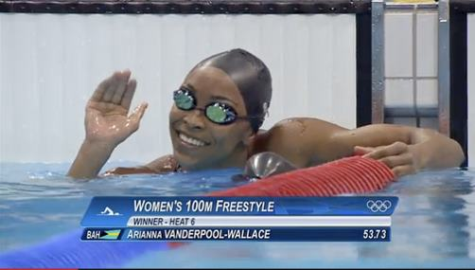
Menaces pour la santé émotionnelle : Le stress
Notes:
De nombreuses menaces peuvent peser sur notre santé émotionnelle. En voici une qui montre le lien entre nos émotions, nos pensées et notre corps : LE STRESS
Le stress est une réaction corporelle que nous avons face à des situations stressantes (comme un exposé devant votre classe, la vue de l'océan lors d'une visite à la plage, ou lorsque vous êtes sur le point de prendre le départ d'une course).
Le stress peut nous donner l'impression que notre cœur s'emballe. La respiration peut s'accélérer. Nos paumes peuvent devenir moites et la peur peut facilement s’installer. Se sentir stressé est NORMAL. Dans certaines situations, c'est même une bonne chose, car cela indique à votre corps ce que vous devez faire pour bien réagir à une situation stressante.
Cependant, un excès de stress pendant des périodes prolongées n'est pas bon. Il peut contribuer à des problèmes de santé tels que l'hypertension artérielle et même avoir un impact sur notre mémoire

Slide 6
Signes de stress
SIGNES ÉMOTIONNELS
Être facilement contrarié ou en colère
Se sentir dépassé
SIGNES PHYSIQUES
Faible énergie
Nervosité
Maux de tête
Maux d'estomac
Muscles tendus
Troubles du sommeil
Courbatures et douleurs
Difficulté à se détendre
Se sentir mal dans sa peau
Éviter les autres
Impossible de se concentrer
Toujours inquiet
Mauvais jugement/prise de décision
Douleur thoracique et rythme cardiaque rapide
Notes:
Passez en revue la diapositive et demandez aux participants s'ils ont déjà remarqué l'un ou l'autre de ces signes.

Slide 7
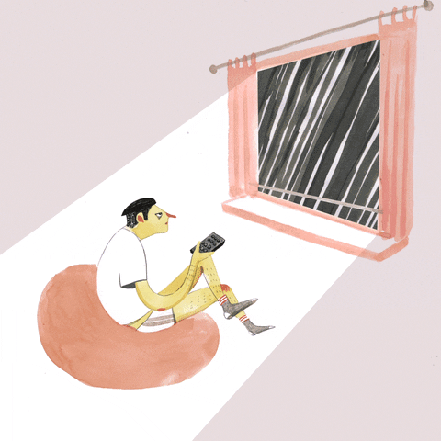
Que pouvons-nous contrôler lorsque nous sommes stressés ?
Je ne peux pas contrôler...
Je peux contrôler...
Répondre vs. Réagir
MOI-MEME
LES AUTRES
Notes:
Dans différentes situations, la seule chose que vous pouvez contrôler, c'est vous-même. Voici quelques exemples de choses que nous ne pouvons pas contrôler : 1) le temps, 2) les autres personnes
Réagissez aux situations avec intention ! Ne vous contentez pas de réagir.
Cela signifie qu'il faut prendre le temps de réfléchir à ce que l'on ressent et décider de ce qu'il faut faire pour gérer au mieux la situation.
Activité : Donnez des exemples de situations avec des réactions négatives et des réponses positives. Aidez les participants à reconnaître les pensées, les sentiments et les comportements.

Slide 8
Sources de stress
Qu’est-ce qui vous stresse?
Réfléchissons...
Notes:
Commencer une discussion... Quelques exemples : ne pas voir ses amis et sa famille à cause du COVID.
Inviter le groupe à réfléchir aux choses qui l'ont stressé avant COVID.

Slide 9
Se concentrer sur La santé émotionnelle
De nombreuses personnes peuvent se sentir tristes, stressées ou désorientées, surtout maintenant que nous sommes confrontés à une pandémie. Il est important de réfléchir à ce que vous pouvez faire pour votre santé émotionnelle.
Voici 5 techniques que vous pouvez mettre en œuvre au quotidien pour améliorer votre santé émotionnelle !
Utilisation d'une balle anti-stress
Pensées positives
Respiration profonde
Étirements
Obtenir de l'aide
Notes:
Nous allons passer en revue ensemble 5 techniques qui favorisent notre santé émotionnelle.

Slide 10
Stratégie 1 : Utilisation d'une pression
Si vous vous sentez stressé, en colère ou débordé, essayez de serrer quelque chose comme une balle anti-stress. Serrez la balle pendant 3 secondes, relâchez-la lentement, puis répétez l'opération 5 à 10 fois pendant 1 minute.
Notes:
Si vous vous sentez stressé, en colère ou débordé, essayez de serrer une balle anti-stress pendant quelques minutes.
Pressez la balle pendant 3 secondes, relâchez-la lentement, puis répétez l'exercice 5 à 10 fois pendant 1 minute.
Faisons 5 fois des pressions avec la balle de stress.

Slide 11
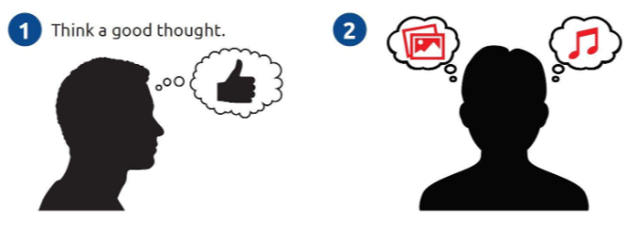
Stratégie 2 : Pensées positives
Nous trouvons tous notre inspiration à des endroits différents et il est important de trouver ce qui vous convient. De nombreuses personnes se sentent bien en écoutant leur musique préférée. D'autres ont une liste de mots encourageants à lire ou d'images à regarder - un peu comme un discours d'encouragement pour soi-même.
Notes:
Nous trouvons tous notre inspiration à des endroits différents et il est important de trouver ce qui vous convient. De nombreuses personnes se sentent bien en écoutant leur musique préférée. D'autres ont une liste de mots encourageants à lire ou d'images à regarder - une sorte de discours d'encouragement pour soi-même.
J'ai quelque chose à partager, mon tableau de vision des pensées positives (Positives Thoughts vision board) ! Il contient tous les mots et les images heureuses qui m'aident à me sentir bien.
Écrivez dans la boîte de dialogue des choses que vous mettriez sur votre tableau de vision des pensées positives.

Slide 12
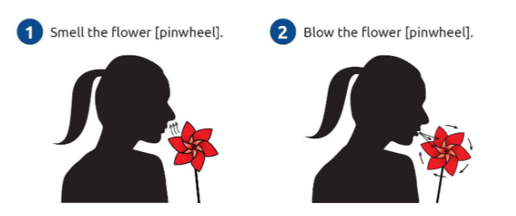
Stratégie 3 : Respiration profonde
Respirer profondément peut vous aider à vous sentir plus détendu et plus calme. Faites semblant de sentir une fleur en respirant lentement par le nez. Ensuite, faites semblant de souffler lentement sur une bougie.
Notes:
Respirer profondément peut vous aider à vous sentir plus détendu et plus calme. Faites semblant de sentir une fleur en respirant lentement par le nez. Ensuite, faites semblant de souffler lentement sur une bougie.
- Inspirez pendant 5 fois et expirez pendant 5 fois. Répétez 3 fois.

Slide 13
Stratégie 4 : Étirements
Les étirements peuvent aider votre corps à se détendre et à évacuer les émotions. Essayez quelques étirements simples ou positions de yoga, mais n'oubliez pas de commencer lentement et en douceur !
Notes:
Les étirements peuvent aider votre corps à se détendre et à évacuer les émotions. Essayez quelques étirements simples ou positions de yoga, mais n'oubliez pas de commencer lentement et en douceur !
Voici quelques-uns de mes étirements préférés...
- Montrez deux de vos étirements préférés et étirez-vous pendant au moins 20 secondes de chaque côté.

Slide 14
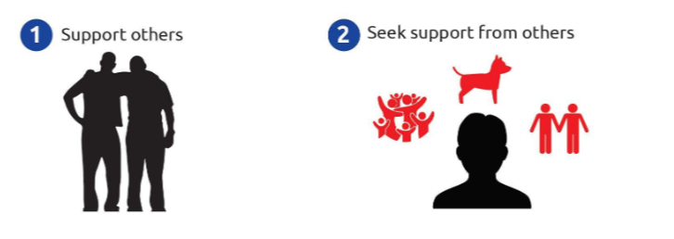
Stratégie 5 : Obtenir un soutien
D'autres personnes peuvent nous aider lorsque nous essayons de gérer nos pensées et nos sentiments. Parler à des personnes en qui vous avez confiance peut vous aider, comme votre famille, vos amis et vos entraîneurs.
Donnez aux autres un sourire, un coup de poing ou des mots d'encouragement (au lieu d'un high five).
Notes:
D'autres personnes peuvent nous aider lorsque nous essayons de gérer nos pensées et nos sentiments. Parler à des personnes en qui vous avez confiance peut vous aider, comme votre famille, vos amis et vos entraîneurs. Tu peux aussi t'adresser à un professionnel de la santé mentale, comme un psychologue ou un conseiller.
Souriez aux autres au lieu de les féliciter.

Slide 15
Devoirs
Tableau de vision des pensées positives
Utilisez des images, des notes et des mots d'affirmation joyeux
Affectation
Notes:
Faisons une activité qui nous aide à pratiquer la santé émotionnelle.
Nous créerons un tableau de bord de la santé émotionnelle !

Slide 16
Reconnaissance
La version originale de ce document a été élaborée grâce à des fonds provenant de plusieurs sources, y compris aux États-Unis dans le cadre de la subvention n° NU27DD000021 des Centers for Disease Control and Prevention (CDC) du ministère américain de la Santé et des Services sociaux (HHS), dont 18,1 millions de dollars (64 %) de financement fédéral américain, 10,2 millions de dollars (36 %) soutenus par des sources non fédérales.
Le contenu de ce document relève de la seule responsabilité des auteurs et ne représente pas nécessairement les points de vue officiels des Centers for Disease Control and Prevention des États-Unis ou du Département de la santé et des services sociaux des États-Unis.

